Slide 1
Lire pour comprendre
Journée de sensibilisation à l’approche RA Montérégie
28 mai 2014

Slide 2
Appuyé par la recherche en éducation
Intègre l’enseignement explicite, réciproque et stratégique reconnus efficaces en lecture.
Exploite les dimensions cognitive, métacognitive, personnelle et sociale.

Slide 3
L’approche «Reading Apprenticeship»
Personnelle
Identité de lecteur
Cognitive
Comprendre les textes en utilisant une démarche de résolution de problèmes
Sociale
Échanges dans un climat de confiance
Constructive
Fluidité et persévérance
Confiance et autonomie
Partage de connaissances
Partage de stratégies
Entraide
Mobiliser les connaissances nécessaires selon la discipline
Construction des mots, vocabulaire spécifique
Thèmes, concepts
DÉVELOPPE:
Garder des traces de sa manière de comprendre les textes
Se fixer des objectifs et les atteindre
Métacognition

Slide 4
Effets du RA en FGA
Les élèves travaillent davantage sur les textes à lire;
Les élèves sont capables de nommer les stratégies utilisées;
Ils parlent au texte et/ou utilisent leur journal de bord;
Certains sont plus autonomes dans l’utilisation des stratégies de lecture.
Changement dans leur conception de la lecture et de l’enseignement des stratégies;
Confiance en leurs compétences pédagogiques pour enseigner la métacognition par le biais de la modélisation;
Sentiment d’enseigner réellement la lecture et de pouvoir motiver les élèves plus faibles.

Slide 5
Étapes typiques d’un atelier dans une classe RA
Modelage Je parle au texte
Pratique guidée
Pratique collaborative
Retour en groupe

Slide 6
Les vedettes
Ces stratégies ont un impact sur la compréhension et doivent être enseignées explicitement aux élèves.

Slide 7
À vous d’essayer
En dyade (LECTEUR_OBSERVATEUR), lire le texte proposé
Un lecteur modélise ses réflexions pour comprendre le texte.
Un observateur note les stratégies utilisées par le lecteur.
20 minutes
Retour sur la compréhension générale du texte en groupe.

Slide 8
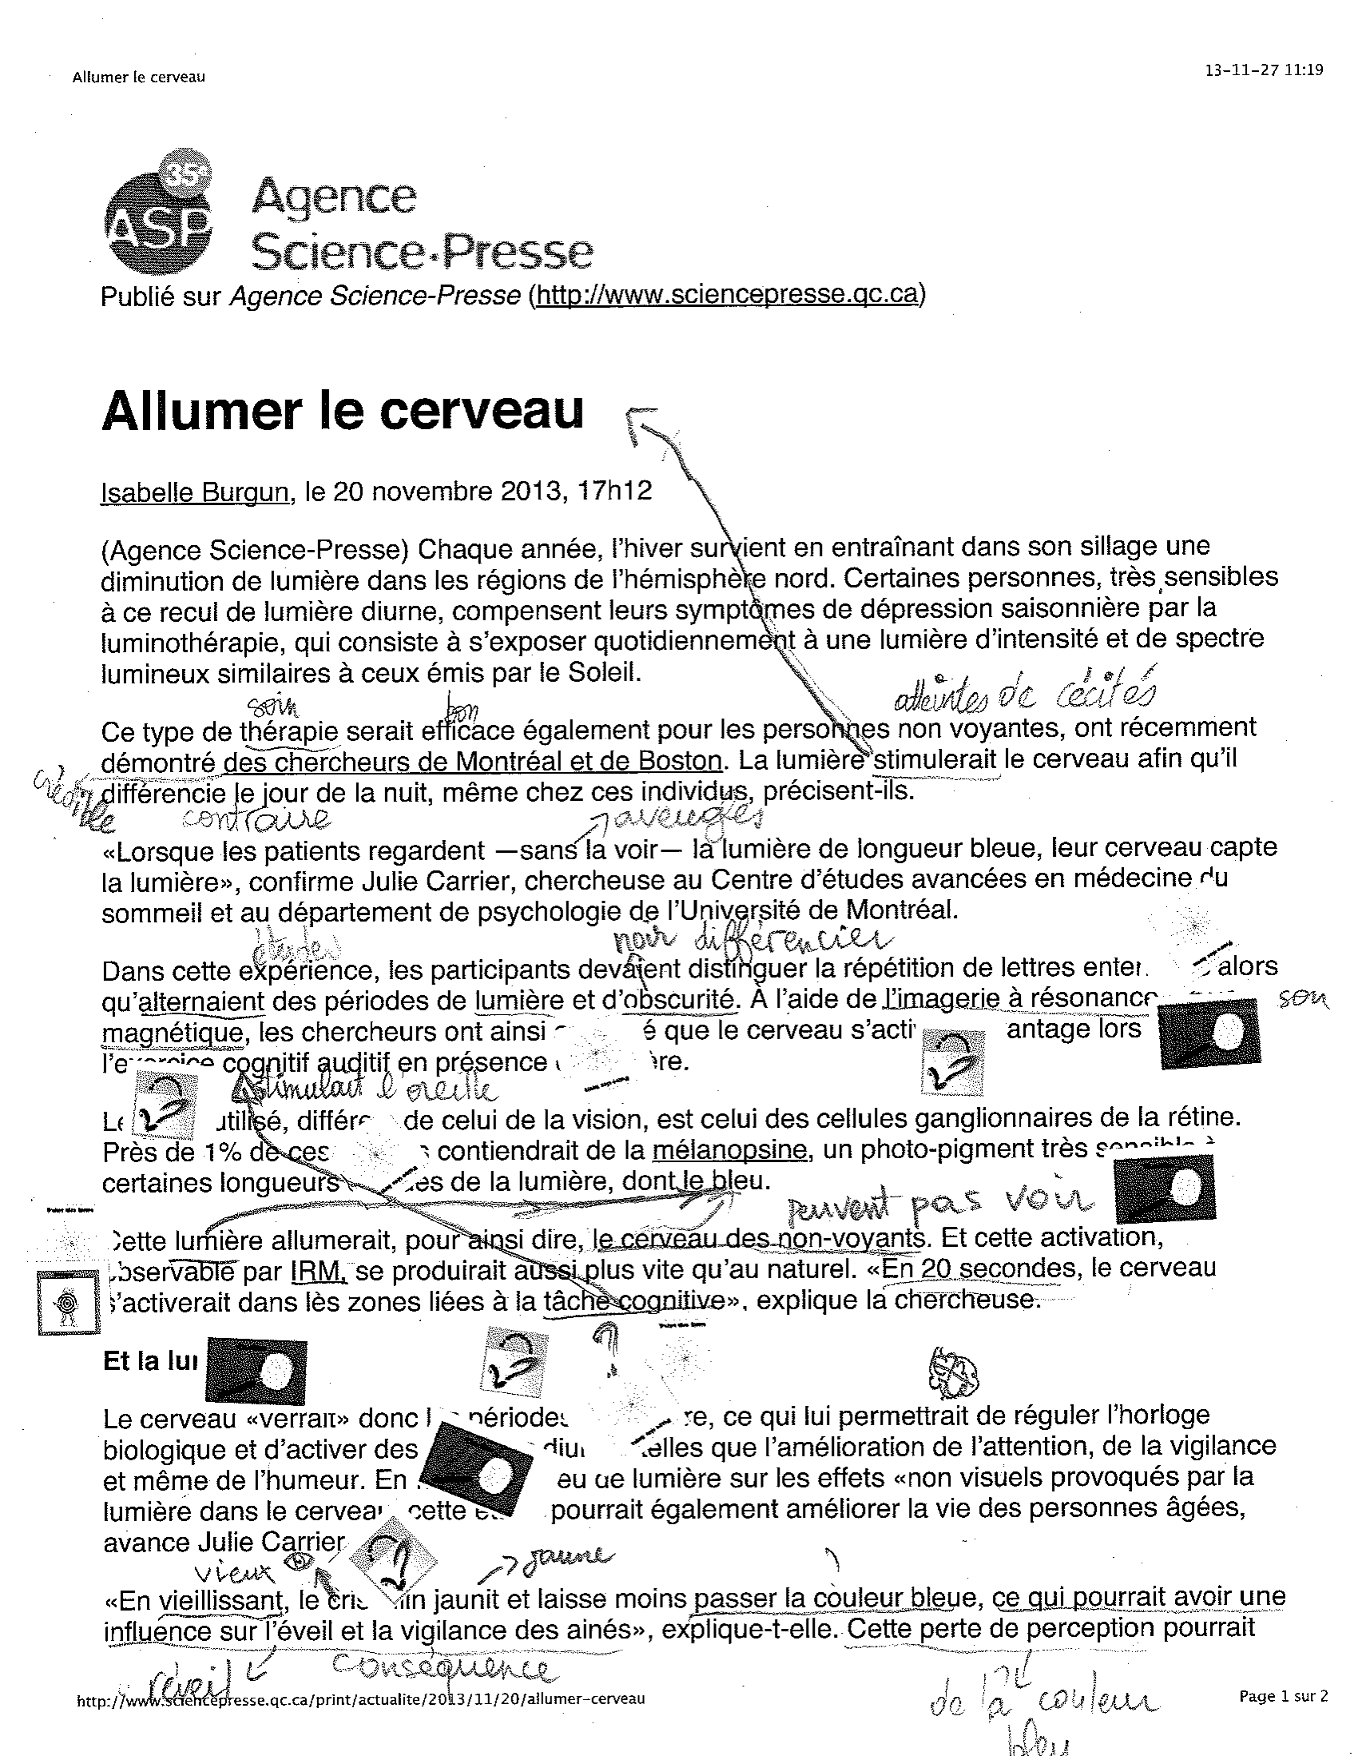
Annoter c’est aussi parler au texte!
Les annotations rendent explicite le questionnement intérieur du lecteur.

Slide 9
Le modelage et la pratique guidée
Aussi longtemps que les élèves en ont besoin… (chaque groupe est différent)
Le niveau d’autonomie des élèves augmentent et le soutien de l’enseignant diminue.

Slide 10
Des enseignants RA experts
Des attitudes et des comportements observés
Ouverture Être conscient Capacité de réfléchir et de parler de sa pratique Capacité de réguler sa pratique et s’adapter au groupe
Qui créé un climat d’apprentissage sécurisant Qui connaît les besoins du groupe Qui modélise ses pratiques de lecteur, qui enseigne de manière explicite l’utilisation de stratégies de compréhension efficaces Qui offre des défis à la hauteur des compétences de ses élèves (différenciation pédagogique) Qui planifie ses actions pédagogiques Qui ajuste ses actions en fonction des besoins émergents des élèves

Slide 11
Défis
élèves | enseignants
Fluidité en lecture | Planification Animation Développement de la métacognition chez les élèves
Prosodie
Connaissance du vocabulaire, des expressions
Transfert de l’utilisation des stratégies dans d’autres tâches, d’autres contextes

Slide 12
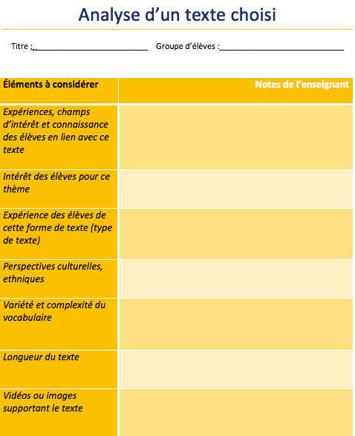
Planification
Choisir les textes
Anticiper les difficultés
Annoter son texte modèle
Pratiquer le modelage

Slide 13
Animation
Lire le texte une première fois avant le modelage pour donner un exemple de prosodie et de fluidité.
Modeler le texte en rendant explicite les stratégies utilisées (symboles, annotation).
Amener l’élève a devenir autonome par la pratique guidée.

Slide 14
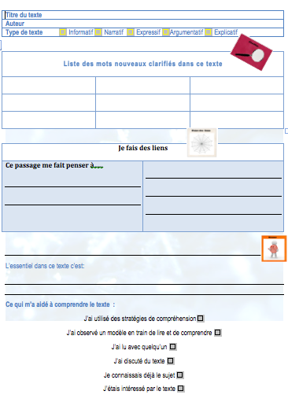
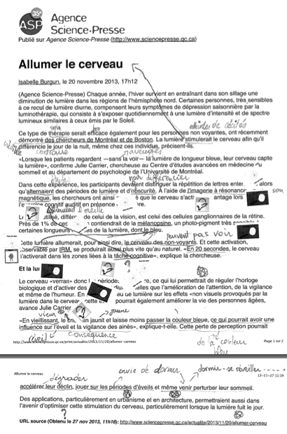
MÉTACOGNITION
Journaux réflexifs
Préparer des canevas de réflexion
Notes: je parle au texte

Slide 15
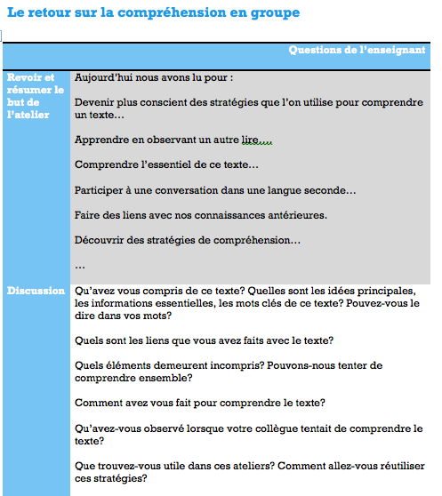
ANIMATION
LE RETOUR
EN GROUPE
est essentiel

Slide 16
Ressources
http://moodle.ticfga.ca/course/view.php?id=303

